Slide 1
使用pycrypto實作現代密碼學
學生:4100E116詹弘翌
老師:龍大大

Slide 2
agenda
非對稱式密碼:RSA
對稱式密碼:AES
HASH:md5,sha1

Slide 3
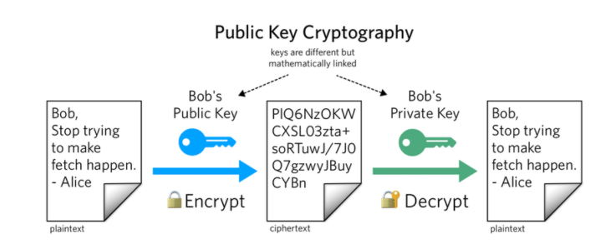
非對稱式密碼(Asymmetric cryptography) 資料參考:https://ithelp.ithome.com.tw/articles/10215109
每次加密都會產生公鑰與私鑰
公鑰：無法產生私鑰，要用私鑰解密
私鑰：可以產生公鑰，要用公鑰解密

Slide 4
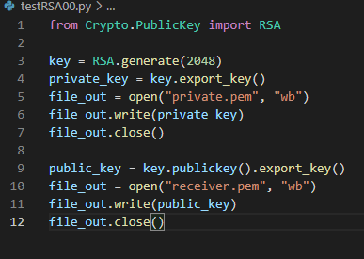
PyCryptodome:RSA 產生公鑰 私鑰

Slide 5
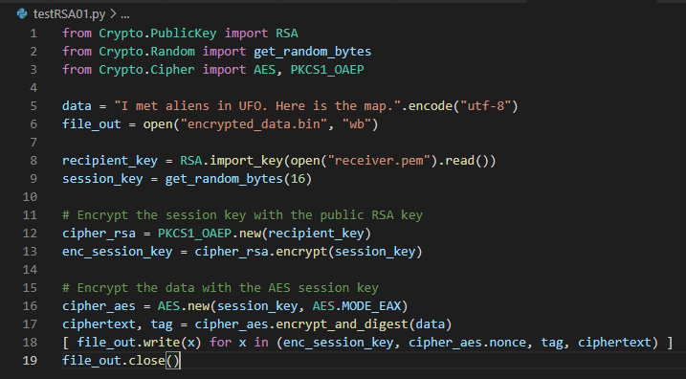
公鑰加密

Slide 6
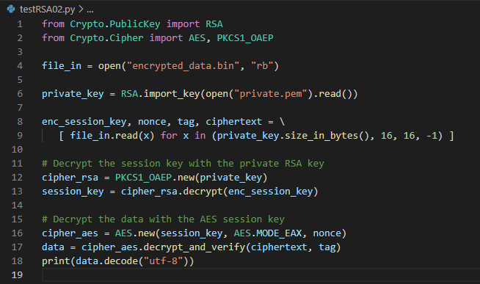
私鑰解密

Slide 7
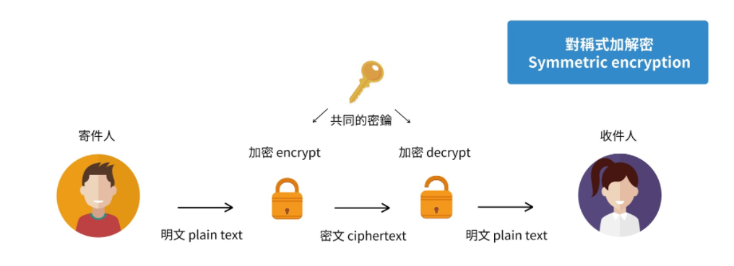
對稱式密碼(Symmetric-key algorithm) 參考資料: https://zh.wikipedia.org/wiki/%E5%B0%8D%E7%A8%B1%E5%AF%86%E9%91%B0%E5%8A%A0%E5%AF%86
加密解密都使用相同的密鑰
常見的對稱加密有:AES、3DES、DES等…

Slide 8
AES(Advanced Encryption Standard)
又稱Rijndael加密法
長度可以為128、192或256bit
用來替代DES
對稱金鑰加密中最流行的演算法之一

Slide 9
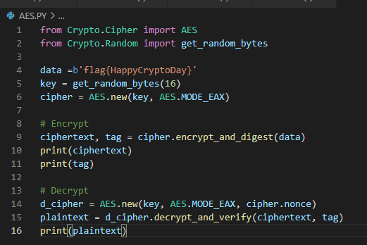
PyCryptodome:AES 產生金鑰=>加密=> 解密

Slide 10
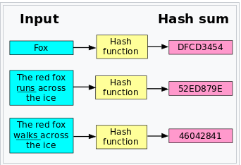
雜湊函式(Hash function) 參考資料:https://zh.wikipedia.org/wiki/%E6%95%A3%E5%88%97%E5%87%BD%E6%95%B8
會將資料打亂混合
用來加密存在資料庫中的密碼
具有不可逆的性質

Slide 11
Md5(Message-Digest Algorithm) 參考資料:https://zh.wikipedia.org/wiki/MD5
一種被廣泛使用的雜湊函式
可以產出一個128bit的雜湊值
用於確保資訊傳輸完整一致

Slide 12
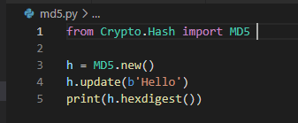
PyCryptodome:md5範例

Slide 13
Sha1(Secure Hash Algorithm 1) 參考資料:https://zh.wikipedia.org/wiki/SHA-1
是FIPS所認證的安全雜湊演算法
在許多安全協定中廣為使用例如:TLS、GnuPG、SSH等…
可以產出160bit的雜湊值

Slide 14
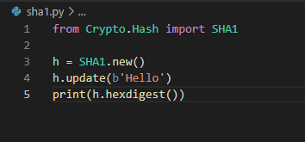
PyCryptodome:Sha1範例

